Slide 1
Федеральный методический центр по финансовой грамотности системы общего и среднего профессионального образования
Курсы повышения квалификации
«Содержание и методика преподавания курса финансовой грамотности различным категориям обучающихся»
Модуль 2
«Содержание и методика преподавания тем по управлению личными финансами и формированию семейного бюджета»
внеурочное занятие для учащихся 2 класса
Автор проекта:
Бойцова Юлия Степановна
учитель начальных классов
МАОУ МО г.Нягань «НОШ №9»

Slide 2
Цель: Создать условия для формирования элементарных экономических представлений о бюджете семьи.

Slide 3
Задачи: 1. Сформировать знания учащихся в области экономики (бюджет, доходы, расходы) и навыки планирования своего бюджета и учёта денежных средств. 2. Способствовать развитию внимания, логического мышления, памяти, устной речи. 3. Способствовать развитию умения работать в паре, группе; формированию эмоционально - положительного отношения к экономической области знаний за счёт показа связи изучаемых предметов с жизнью.

Slide 4
Ссылка на видеоролик
https://youtu.be/yQsCjlFBCmc

Slide 6
С
КОШЕЛЕК
ДЕНЬГАМИ

Slide 7
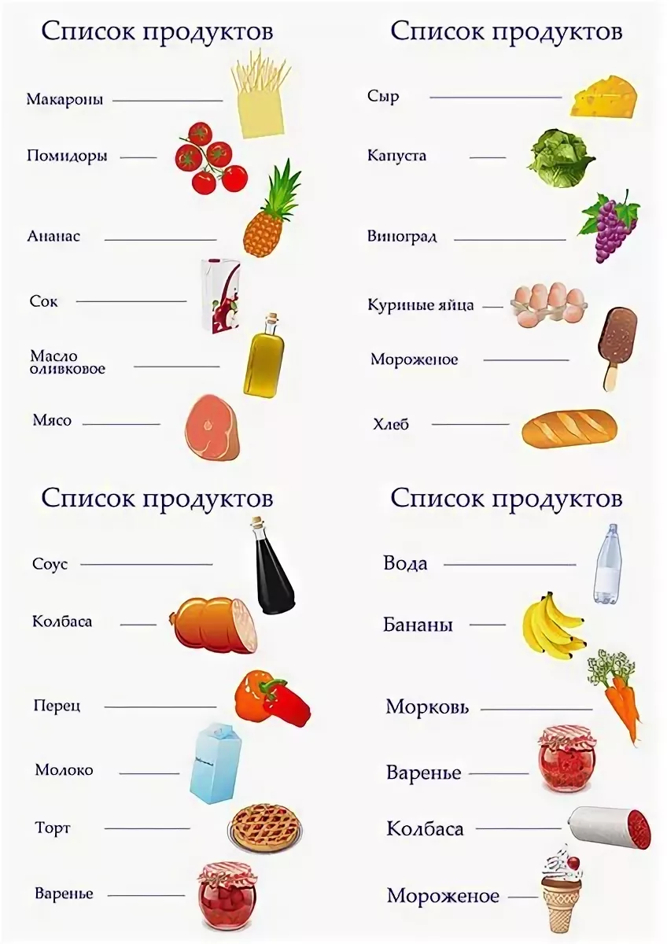

Slide 8
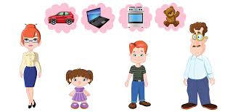

Slide 9
Ссылка на видеоролик
https://youtu.be/JeoPD-HedZY

Slide 11
Источники:
https://fincult.info
https://vashifinancy.ru/child/articles/lichnyy-i-semeynyy-byudzhet
http://omu.ru/
http://economsovet.ru/doxody-i-rasxody-semejnogo-byudzheta.html

